Slide 1
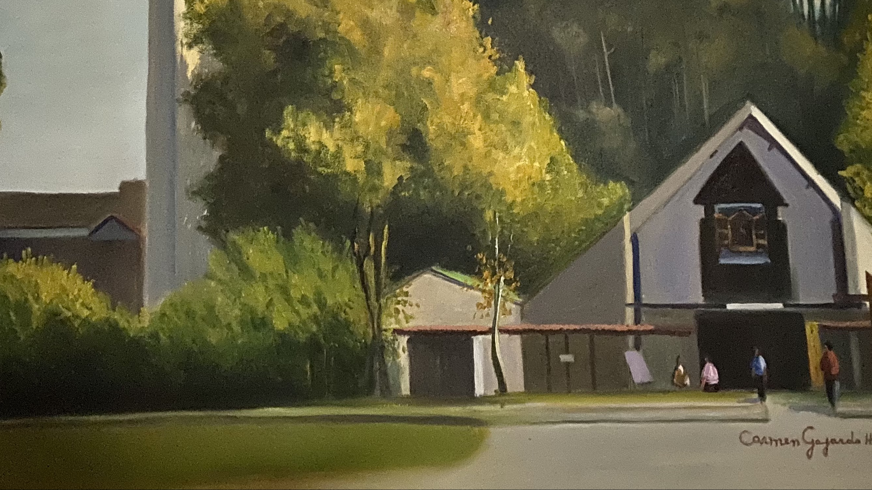
TEMÁTICA:
Una Parroquia de puertas abiertas y en salida:
La Evangelización en tiempos de Pandemia.
Tema: Organización y estrategias para la Misión territorial.
P. Fray Yuliano E. Viveros A., O.S.A.

Slide 2
Algunas preguntas para comenzar:
¿Una Misión en plena Pandemia?, ¿locura o audacia pastoral?
¿Por qué evangelizar a quienes ya han sido evangelizados?
¿Dónde encontraremos personas que quieran Misionar?

Slide 3
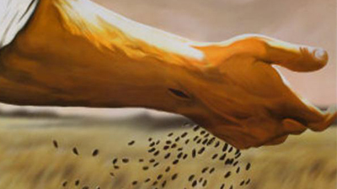
La Parábola del sembrador
Mt 13,1-23

Slide 4
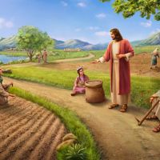
Mt 13, 1-9
Jesús les habló de muchas cosas, usando comparaciones o parábolas. Les decía: “El sembrador salió a sembrar. Y mientras sembraba, unos granos cayeron a lo largo del camino: vinieron las aves y se los comieron. Otros cayeron en terreno pedregoso, con muy poca tierra, y brotaron enseguida, pues no había profundidad. Pero apenas salió el sol, los quemó y, por falta de raíces, se secaron. Otros cayeron en medio de cardos: éstos crecieron y los ahogaron. Otros granos, finalmente, cayeron en buena tierra y produjeron cosecha, unos el ciento, otros el sesenta y otros el treinta por uno. El que tenga oídos, que escuche”.

Slide 5
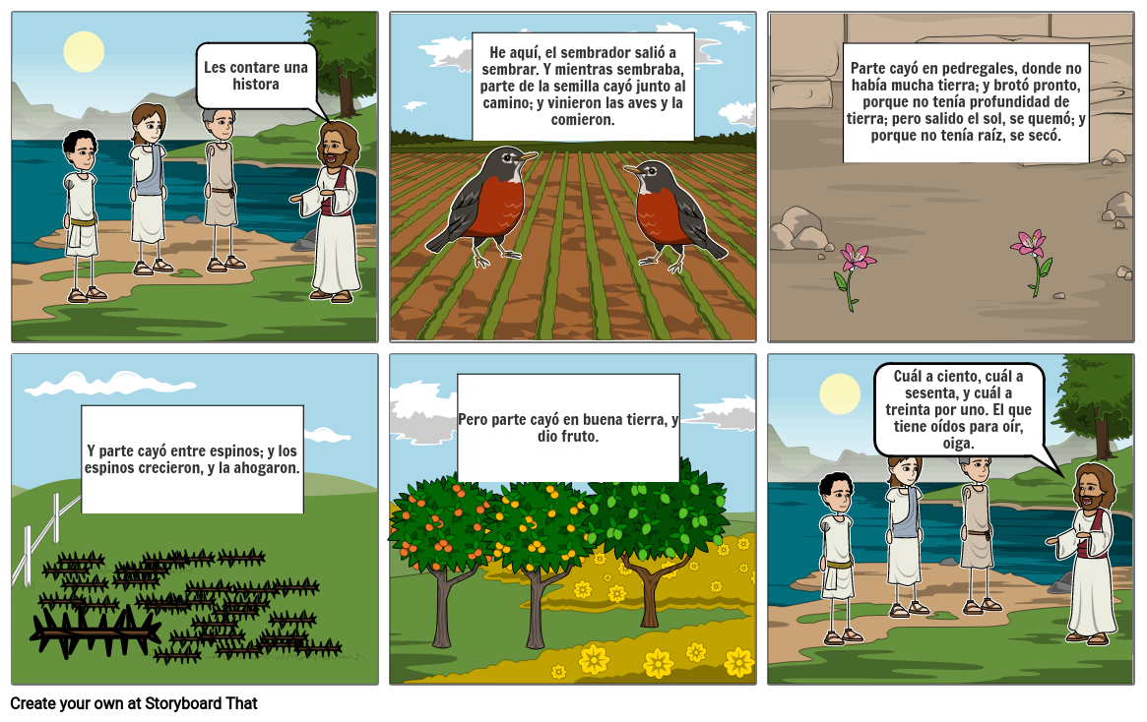

Slide 6
Explicación de la Parábola: Mt 13, 18-23
“Escuchen ahora la explicación de la parábola del sembrador: Cuando uno oye la palabra del Reino y no la interioriza, viene el Maligno y le arrebata lo que fue sembrado en su corazón. Ahí tienen lo que cayó a lo largo del camino.
La semilla que cayó en terreno pedregoso, es aquel que oye la Palabra y en seguida la recibe con alegría. En él, sin embargo, no hay raíces, y no dura más que una temporada. Apenas sobreviene alguna contrariedad o persecución por causa de la Palabra, inmediatamente se viene abajo.
La semilla que cayó entre cardos, es aquel que oye la Palabra, pero luego las preocupaciones de esta vida y los encantos de las riquezas ahogan esta palabra, y al final no produce fruto.
La semilla que cayó en tierra buena, es aquel que oye la Palabra y la comprende. Este ciertamente dará fruto y producirá cien, sesenta o treinta veces más.”

Slide 7
Tres ideas fundamentales:
Jesús es el Sembrador, que salió a sembrar.
La semilla es la Palabra de Dios, la Palabra del Reino.
Los tipos de suelos en que cae la semilla, son las distintas personas o los distintos momentos de la misma persona.

Slide 8
4 Desafíos permanentes:
Acoger la Palabra del Reino en el corazón, comprenderla a la luz del Santo Espíritu e interiorizarla para vivirla, es decir, que llegue a echar raíces en nosotros.
Ser constantes, perseverantes en la experiencia del discipulado, procurando no perder la serenidad y la paciencia ante los problemas o dificultades que trae consigo ser discípulo de Cristo.
No dejarse seducir ni atrapar el corazón por las riquezas, las sensualidades y los problemas. Tal vez, este es el mayor desafío.
Comprender que el proceso de sembrar requiere de colaboradores comprometidos con Jesús, el Sembrador, para esparcir la semilla de la Palabra del Reino.

Slide 9
PRE-MISIÓN: TIEMPO DE PREPRARACIÓN
Objetivo: Preparar los corazones para acoger con renovada esperanza la predicación de Jesús: “¡El Reino de Dios está cerca!”
Idea fuerza: cultivar y abonar “la tierra para la siembra” y preparar a “los sembradores para salir a sembrar”.
Duración: desde julio de 2021 hasta septiembre de 2022.
ACTIVIDADES:
1. MOTIVACIÓN DE LOS MISIONEROS:
Objetivo: invitar a los Agentes Pastorales de la Parroquia a un curso teórico-práctico para despertar la vocación de discípulos misioneros.
Estrategia: Escuela de la Fe de invierno y Formación permanente en clave de Evangelización.
Fecha: 26 al 30 de julio de 2021, en adelante. Definir calendario de formación.
2. TIEMPO DE CONVOCATORIA:
Objetivo: Entrar en el tiempo de Pre-Misión y en un tiempo de profunda oración por la Misión.
Estrategia: Invitar a 12 Agentes Pastorales por Comunidad, hasta formar un Equipo de Misioneros de 108 integrantes.
Fecha: agosto de 2021.
3. FORMACIÓN PERMANENTE:
Objetivo: formar a los Misioneros con herramientas teológico-pastorales y tecnológicas, para que puedan vivir su vocación misionera en este tiempo de Pandemia.
Estrategia: talleres teórico-prácticos para llevar adelante la Misión, mediante la aplicación de Fichas de los textos: “Catequesis para hambrientos” del profesor Charles Abello y “Diálogo con los Protestantes” del P. Flaviano Amatulli (en modalidad binaria). Definir Plan de Formación con fechas específicas.
Fecha: Septiembre a Diciembre de 2021 y marzo a mayo de 2022.

Slide 10
Vocabulario Pastoral:
De menor a mayor:
Sector: conjunto de casas habitadas por diferentes familias, delimitado por manzanas, calles y pasajes.
Zona: conjunto de sectores aledaños a una Capilla con su respectiva Comunidad, ya constituida.
Vicaría: conjunto de tres zonas, en donde cada una de las zonas está compuesta por una Capilla, en la cual ya existe una Comunidad, un conjunto de sectores aledaños a ésta; y en donde cada uno de esos sectores está compuesto por un número determinado de familias.
Entonces, de mayor a menor:
Vícaría-Zona-Sector-Familias.
4. SECTORIZACIÓN:
Objetivo: Sectorizar la Jurisdicción Parroquial para conocer en detalle su extensión real.
Estrategia: conseguir el plano comunal y sectorizarlo en manzanas-cuadras-calles y pasajes, detectando sedes sociales-plazas y multicanchas. Se contará con el apoyo del Camino-Neocatecumenal.
Fecha: abril a junio de 2022.
5. ZONIFICACIÓN:
Objetivo: organizar cada Sector en pequeñas Comunidades Eclesiales de Base, bajo el patrocinio de un Santo Agustino, que estén constituidas en grupos familias.
Estrategia: Cada pareja invitará a 5 personas las que, a su vez, invitarán a 1 persona más, para desarrollar un encuentro fraterno. Definir los momentos de dicho Encuentro.
Fecha: julio a septiembre de 2022.

Slide 11
MISIÓN: TIEMPO DE EVANGELIZACIÓN
Objetivo: entrar en un tiempo de misión permanente, para volver a llamar a la esperanza cristiana a los feligreses de la Parroquia y salir al encuentro de los hermanos y hermanas de nuestra Jurisdicción, para abrirles las puertas de la Comunidad Parroquial e invitarlos a vivir con un renovado impulso el llamado de Jesús, que los invita a ser sus discípulos misioneros.
Idea fuerza: sembrar la tierra, regar y cuidar lo sembrado y esperar con ilusión la cosecha que hará el Dueño de la Mies.
Actividad: PROGRAMA DE EVANGELIZACIÓN PERMANENTE.
Fecha: desde octubre de 2022.
Destinatarios: hermanas y hermanos de nuestra Jurisdicción Parroquial -aquellos que están más alejados geográficamente de las Capillas y los que se han alejado por distintos motivos de las Comunidades ya constituidas-.
ACTIVIDAD: PROCESO DE EVANGELIZACIÓN.
Encuentro fraterno entre las parejas de misioneros con los 10 convocados, donde los misioneros contarán su testimonio personal y realizarán la ceremonia de aceptación de Jesús (Pasos de la Evangelización). A todos los que asistan se les invitará a una catequesis especial, para conocer más en profundidad sobre el seguimiento del Señor.

Slide 12
POST-MISIÓN:
TIEMPO DE CONVERSIÓN PERMANENTE
1. MOMENTO DE PROFUNDIZACIÓN: Catequesis de profundización para conocer más de la fe y despejar inquietudes, mediante la aplicación de Fichas de los textos: “Catequesis para hambrientos” del profesor Charles Abello y “Diálogo con los Protestantes” del P. Flaviano Amatulli (en modalidad binaria).
2. MOMENTO DE ELECCIÓN: Decisión libre y serena acerca del modo de incorporación y participación en la Comunidad Parroquial, mediante una “Expo-carismas” de las “Comunidades de Vida Fraterna” (CVF), para que los Evangelizados tengan la posibilidad de conocer los diferentes carismas, servicios y apostolados que se viven y realizan en la Parroquia, y tengan la posibilidad de elegir aquel para el cual se sienten llamados.
El objetivo de este momento es integrarse en alguno de los apostolados que ofrece la Parroquia, para participar activamente en la Iglesia, así como tomar conocimiento de la ubicación de la capilla de su sector y del horario de las Misas de esa Comunidad, con la posibilidad de poder participar en una CVF que a nivel parroquial, que no esté en su Comunidad de origen.
3. MOMENTO DE COMUNIÓN: Conformación de pequeñas Comunidades Eclesiales de Base (CEB) con su respectiva Coordinación.

Slide 13
Encuentros de Oración para “preparar la tierra” para “la siembra” (=Misión).
Encuentros de oración por la Misión:
Rosario misionero (una vez por semana)
Coronilla de la Divina Misericordia (que ya se reza todos los días a nivel parroquial)
Pedir oración a las Carmelitas Descalzas por esta Misión.
Pedir oración a la Renovación Carismática y al Camino Neo-catecumenal
Hora Santa (todos los jueves a las 18:00 hrs.)
Oración de la Noche (Completas) una vez por semana, con los Misioneros.
Virgen peregrina misionera: para visita domiciliaria, quedándose en las casas por una noche o tres días.

Slide 14
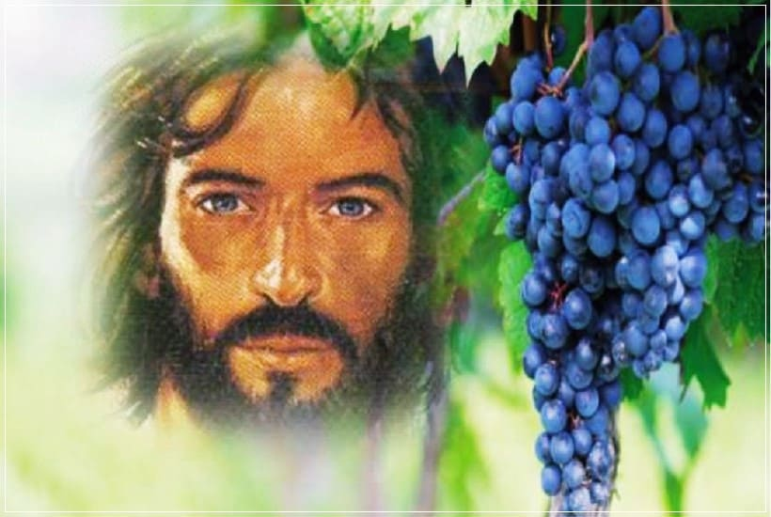
Yo soy la Vid verdadera Jn 15, 1-27
Yo soy la vid verdadera, y mi Padre es el viñador. Todo sarmiento que en mí no da fruto, lo corta, y todo el que da fruto, lo limpia, para que dé más fruto. Ustedes están ya limpios gracias a la Palabra que les he anunciado. Permanezcan en mí, como yo en ustedes. Lo mismo que el sarmiento no puede dar fruto por sí mismo, si no permanece en la vid; así tampoco ustedes si no permanecen en mí. Yo soy la vid; ustedes los sarmientos. El que permanece en mí y yo en él, ése da mucho fruto; porque separados de mí no pueden hacer nada.
Si alguno no permanece en mí, es arrojado fuera, como el sarmiento, y se seca; luego los recogen, los echan al fuego y arden. Si permanecen en mí, y mis palabras permanecen en ustedes, pidan lo que quieran y lo conseguirán. La gloria de mi Padre está en que den mucho fruto, y sean mis discípulos.

Slide 15
Como el Padre me amó, yo también los he amado a ustedes; permanezcan en mi amor. Si guardan mis mandamientos, permanezcan en mi amor, como yo he guardado los mandamientos de mi Padre, y permanezco en su amor. Les he dicho esto, para que mi gozo esté en ustedes, y su gozo sea colmado. Este es el mandamiento mío: que se amen los unos a los otros como yo los he amado.
Nadie tiene mayor amor que el que da su vida por sus amigos. Ustedes son mis amigos, si hacen lo que yo les mando. No los llamo ya siervos, porque el siervo no sabe lo que hace su amo; a ustedes les he llamado amigos, porque todo lo que he oído a mi Padre se los he dado a conocer. No me han elegido ustedes a mí, sino que yo los he elegido a ustedes, y los he destinado para que vayan y den fruto, y que su fruto permanezca; de modo que todo lo que pidan al Padre en mi nombre Él se los conceda.

Slide 16
Lo que les mando es que se amen los unos a los otros. Si el mundo los odia, sepan que a mí me ha odiado antes que a ustedes. Su fueran del mundo, el mundo amaría lo suyo; pero, como no son del mundo, porque yo al elegirlos los he sacado del mundo, por eso los odia el mundo. Acuérdense de la palabra que les he dicho: El siervo no es más que su señor. Si a mí me han perseguido, también los perseguirán a ustedes; si han guardado mi Palabra, también la suya guardarán. Pero todo esto se los harán por causa de mi nombre, porque no conocen al que me ha enviado.
Si yo no hubiera venido y no les hubiera hablado, no tendrían pecado; pero ahora no tienen excusa de su pecado. El que me odia, odia también a mi Padre. Si no hubiera hecho entre ellos obras que no ha hecho ningún otro, no tendrían pecado; pero ahora las han visto, y nos odian a mí y a mi Padre. Pero es para que se cumpla lo que está escrito en su Ley: Me han odiado sin motivo. Cuando venga el Paráclito, que yo les enviaré de junto al Padre, el Espíritu de la verdad, que procede del Padre, él dará testimonio de mí. Pero también ustedes darán testimonio, porque están conmigo desde el principio.

